Slide 1
Tarief berekenen LG31
IBS 1.4 – les 1

Slide 2
Terugblik IBS 1.3

Slide 3
Wat gaan we deze periode doen
Oogsten (ruwvoederwinning)
Bedrijfskeuzes
Trends
Met de kennis van de eerdere IBS’en
Loonwerker als (meedenkend) adviseur
Beoordeling
Geen verslag
Vragen maken in de les.
De ingevulde vragen inleveren
Toetsvragen

Slide 4
Vandaag
Vergelijking maaiers
Tegelijk herhaling tariefberekening
Wanneer ga je iets aanschaffen

Slide 5
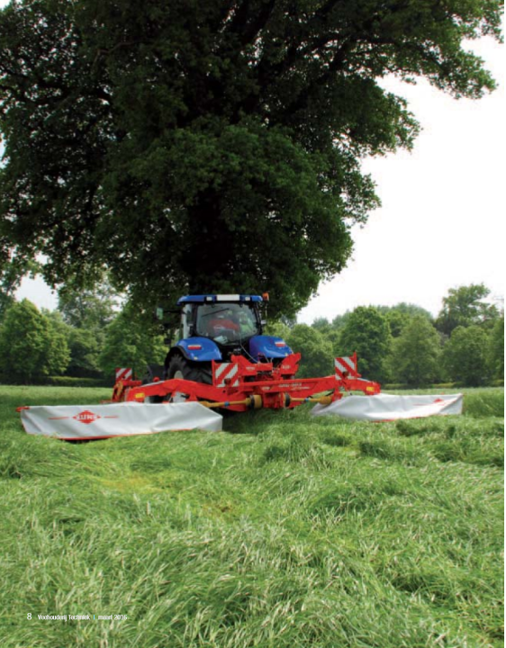
Maaien

Slide 6
Maak de opdrachten 1 t/m 5

Slide 7
Dat was ‘m!
Dagge bedankt zijt, da witte.

